Slide 1
Воспитательное мероприятие
«СПОРТИВНЫЕ РЕБЯТА!»

Slide 2
СПОРТИВНЫЕ
ПОСЛОВИЦЫ

Slide 3
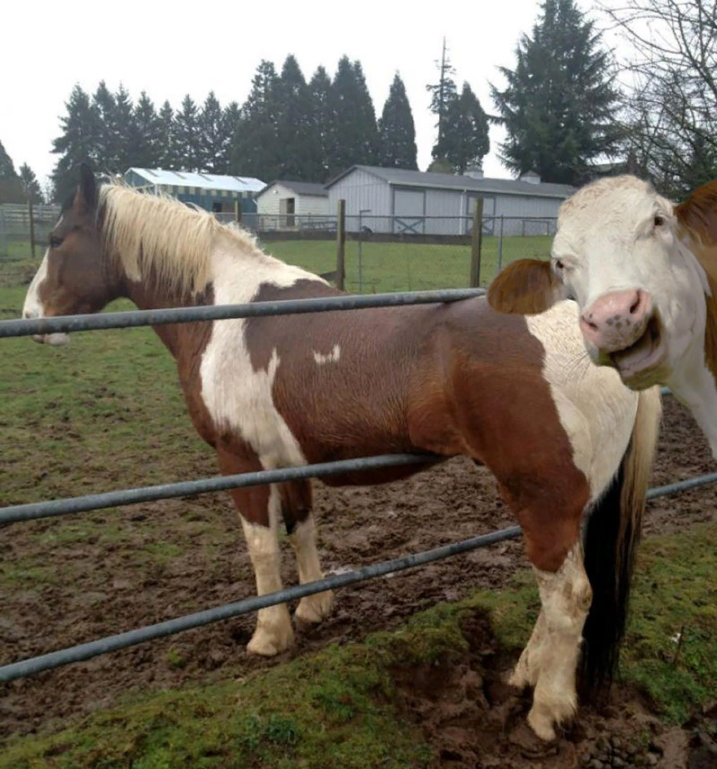
баран козёл
Без осанки конь -
корова

Slide 4
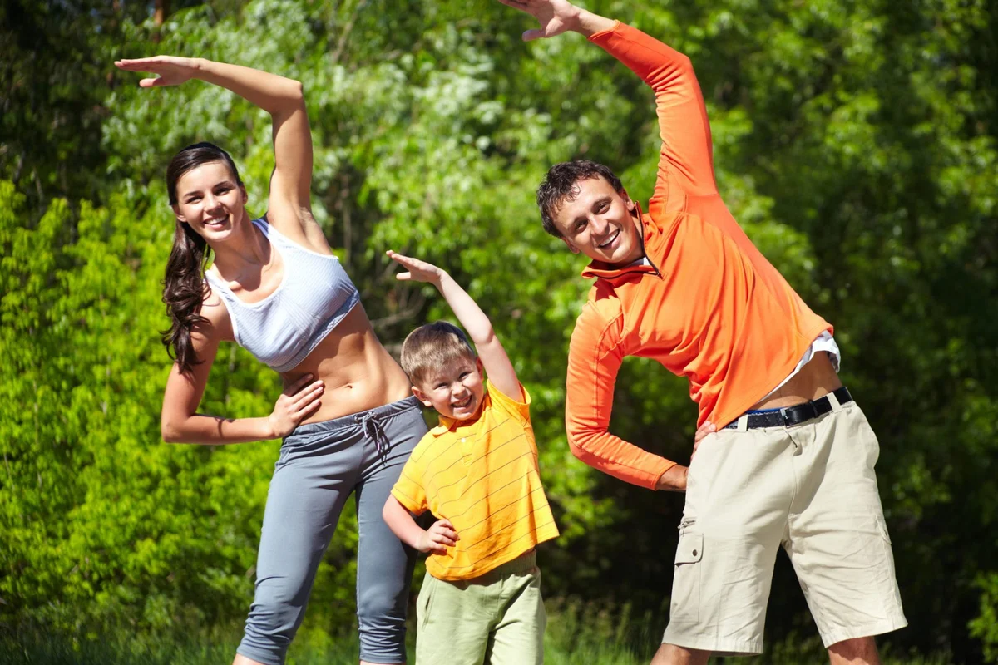
с утренней зарядки
Начинай новую жизнь не с понедельника, а
с утренней пробежки
с утреннего кофе

Slide 5
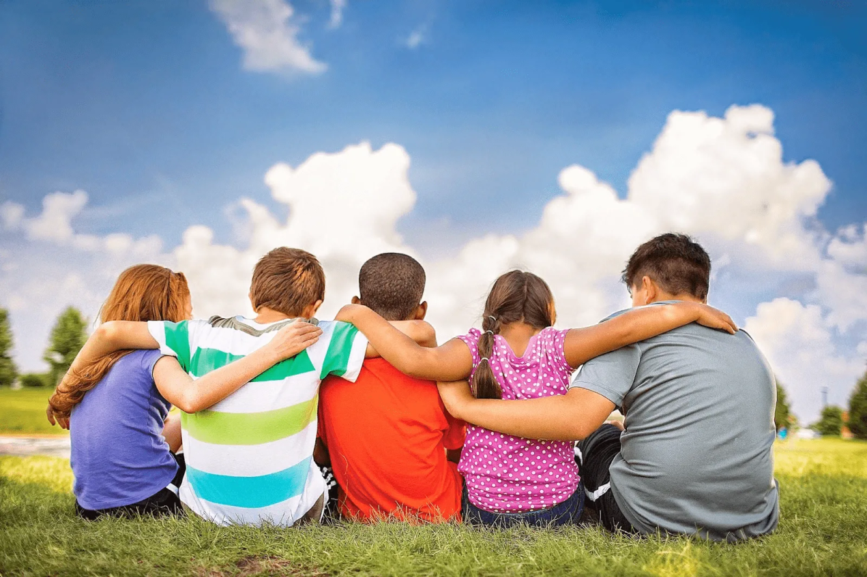
наши лучшие друзья
Солнце, воздух и вода -
наше здоровье
наша сила

Slide 6
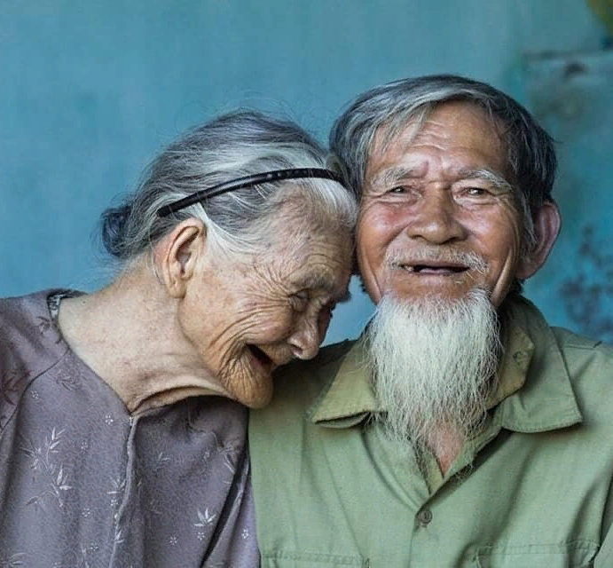
долго жить
Пешком ходить -
себя не уважать
ноги исходить

Slide 7

получи медали получи автомобиль
Отдай время спорту, а взамен…
получи
здоровье

Slide 8
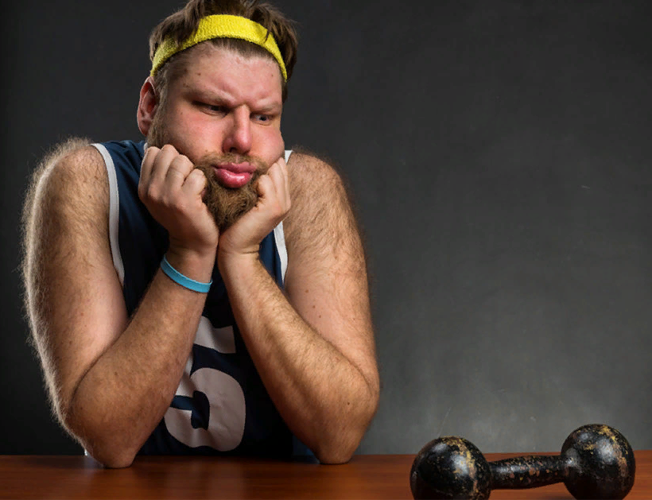
разгоняй движеньем лень
Начинай с зарядки день -
разгоняй движеньем
пыль
разгоняй движеньем всех

Slide 9
СПОРТИВНЫЕ
ЗАГАДКИ

Slide 10
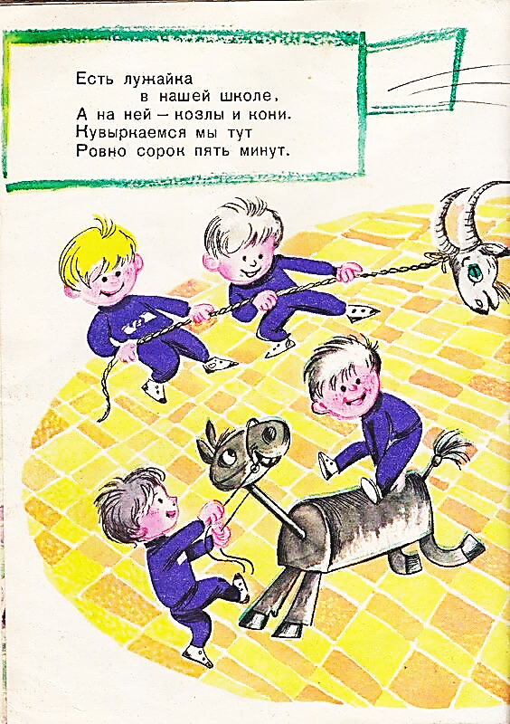
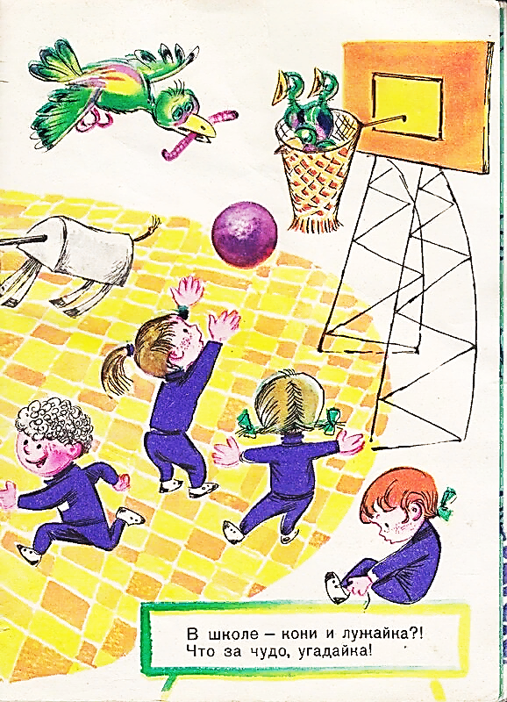
спортзал

Slide 11
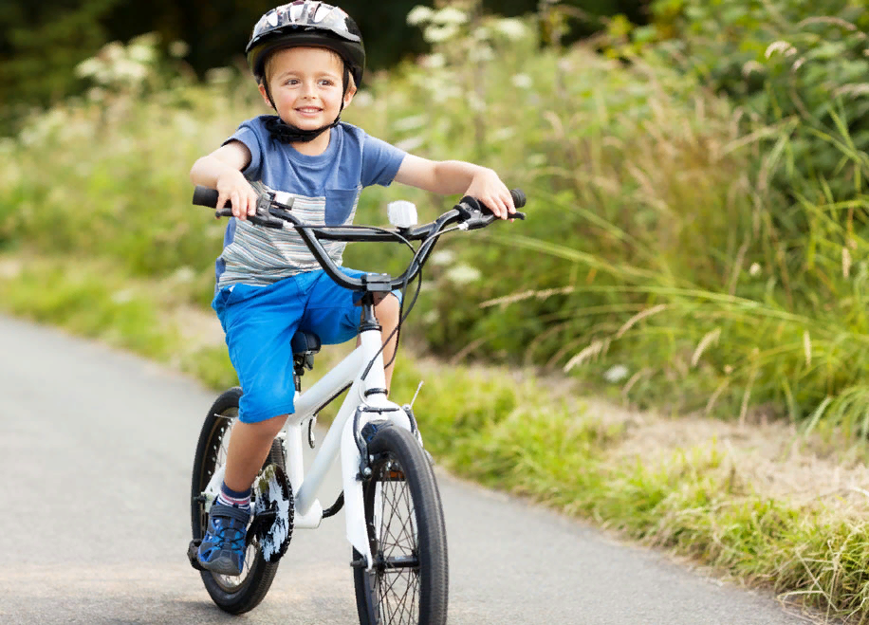
Сухин Игорь
Руль держи! Крути педали!
Поезжай в любые дали!
Лучшее для детства
Транспортное средство!
велосипед

Slide 12
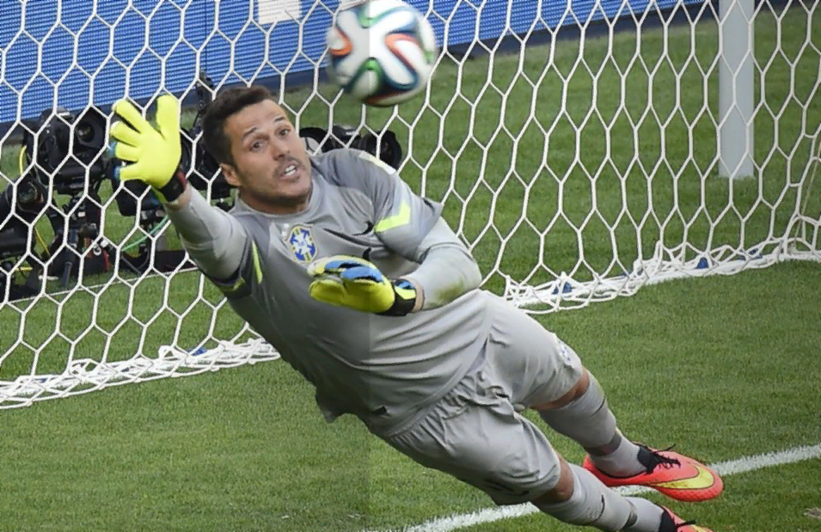
Завальнюк Леонид
Бегемоту дали бутсы
И велели в них обуться.
- Мы в футбольную команду
Бегемот, тебя берём.
Быстро бегать ты не будешь,
Значит будешь ...
вратарь

Slide 13
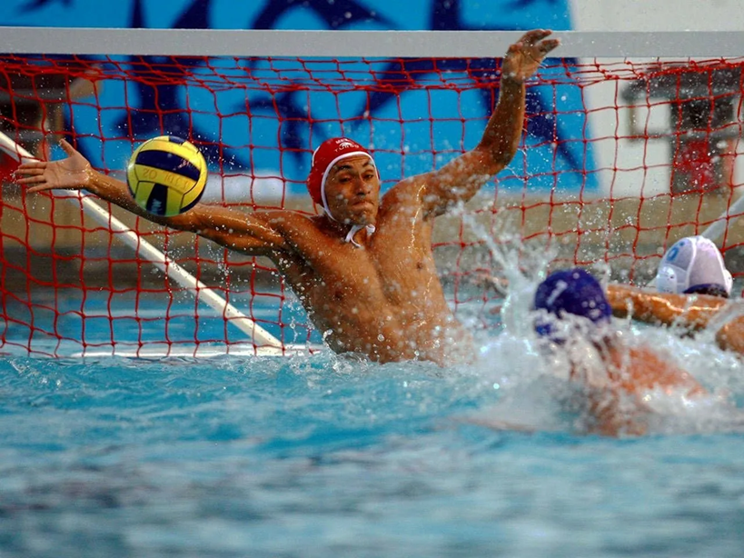
Давитьянц Жанна
Гол забивает
Только где?
Нет, не на поле,
А в воде.
водное поло

Slide 14
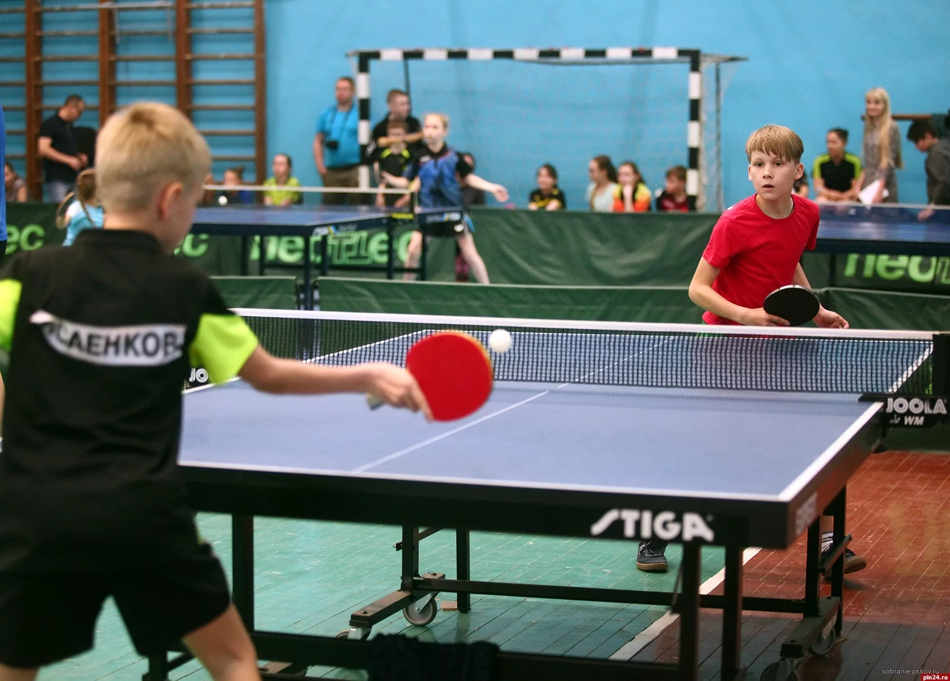
Давитьянц Жанна
У тебя в руке - ракетка,
У меня в руке - ракетка.
Между нами - стол и сетка.
настольный теннис

Slide 15
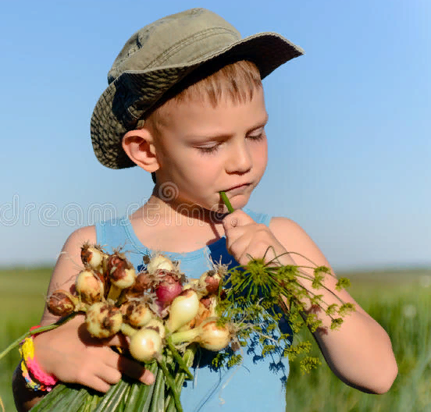
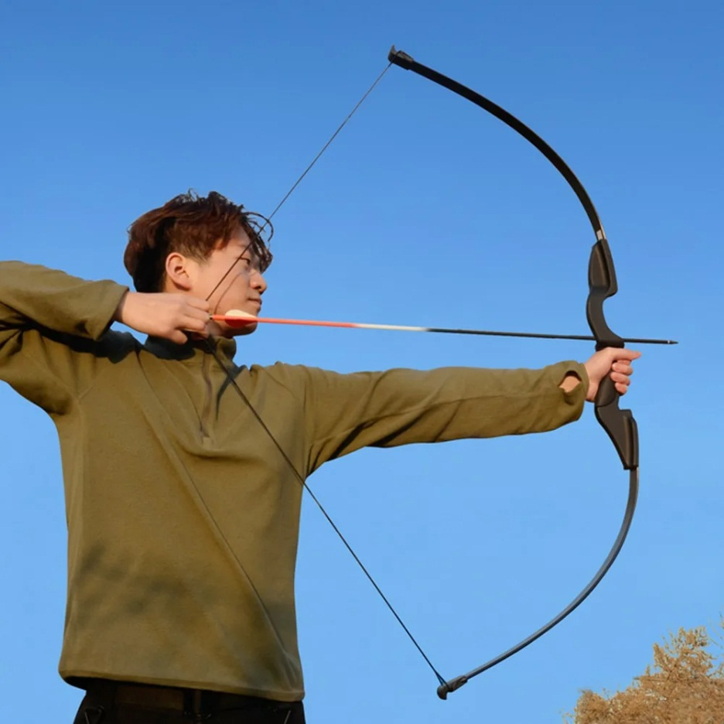
Давитьянц Жанна
Захочешь есть,
Найдёшь на грядке.
Стрелять захочешь,
Выигрыш - в десятке.
лук растёт на грядке
стрельба из лука

Slide 16
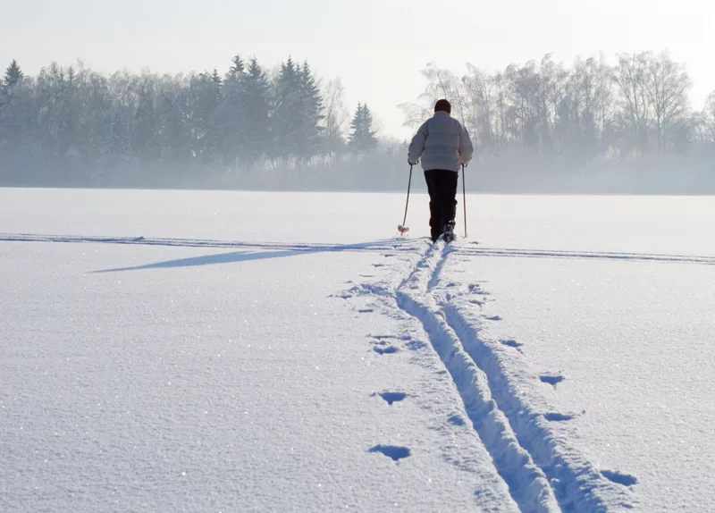
Иванова Наталья
От осинки, до берёзки,
Вдоль сугробов, там и тут,
Параллельные полоски
За спортсменами бегут.
лыжня

Slide 17
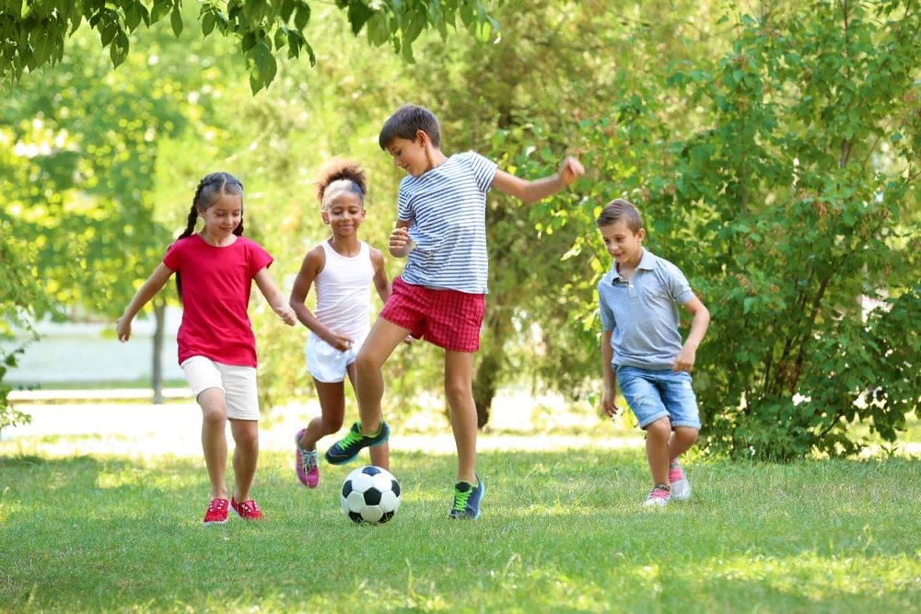
Салтыкова Людмила
Ловко скачет - прыгает без ног.
Кувыркаясь, убегает наутёк,
Без хвоста и крыльев он летит -
У детей и взрослых знаменит.
мяч

Slide 18
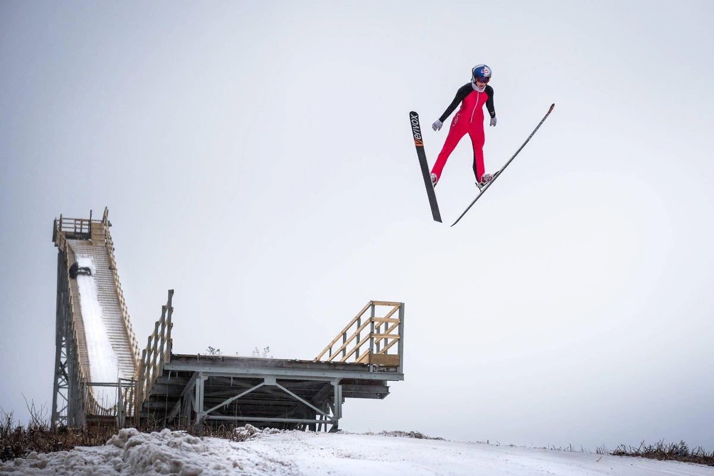
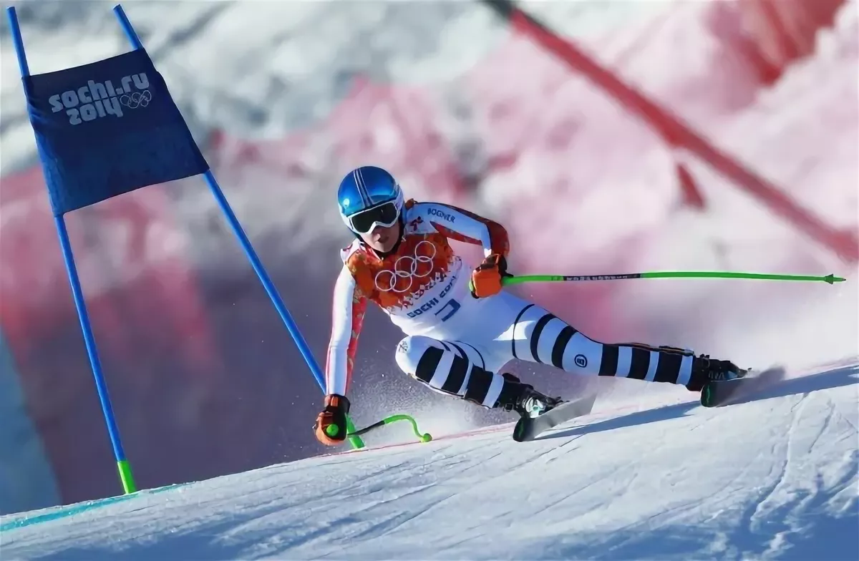
Толчин Василий
Нос друзья мои задрали
И с горы меня помчали.
прыжки с трамплина на лыжах
или
скоростной спуск на лыжах

Slide 19
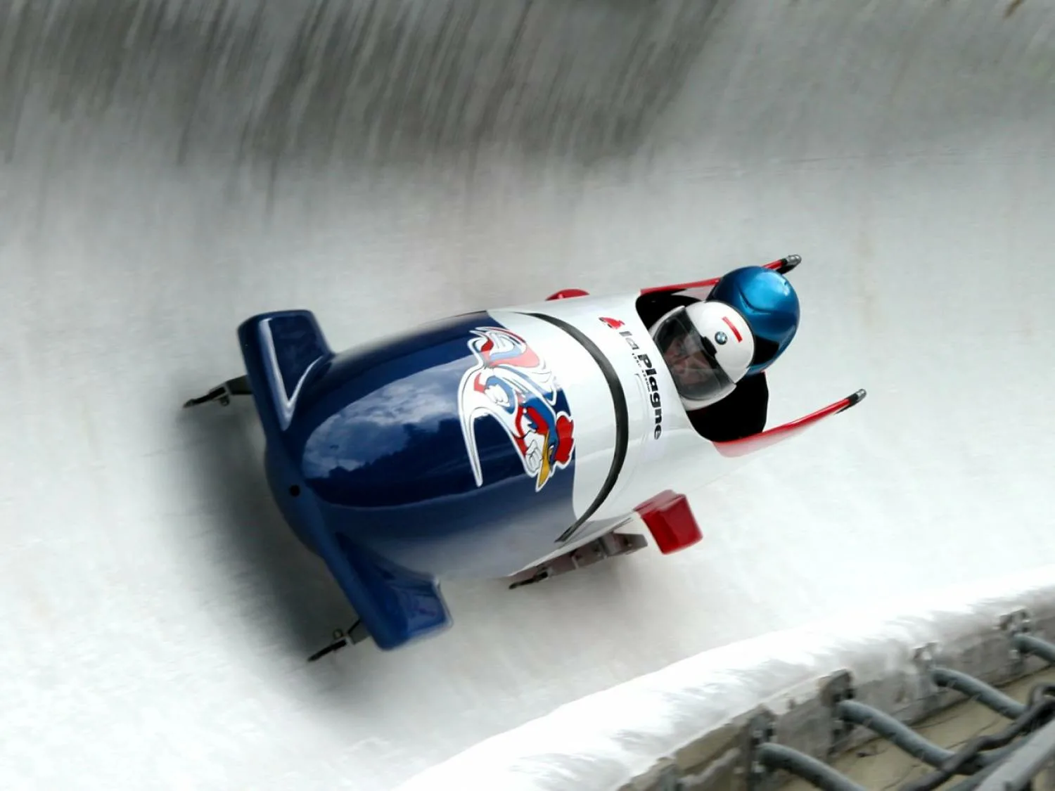
Шварц Марк
Вопрос нелёгкий у меня.
Как это называют,
Когда спортсмены на санях
По жёлобу съезжают?
бобслей

Slide 20
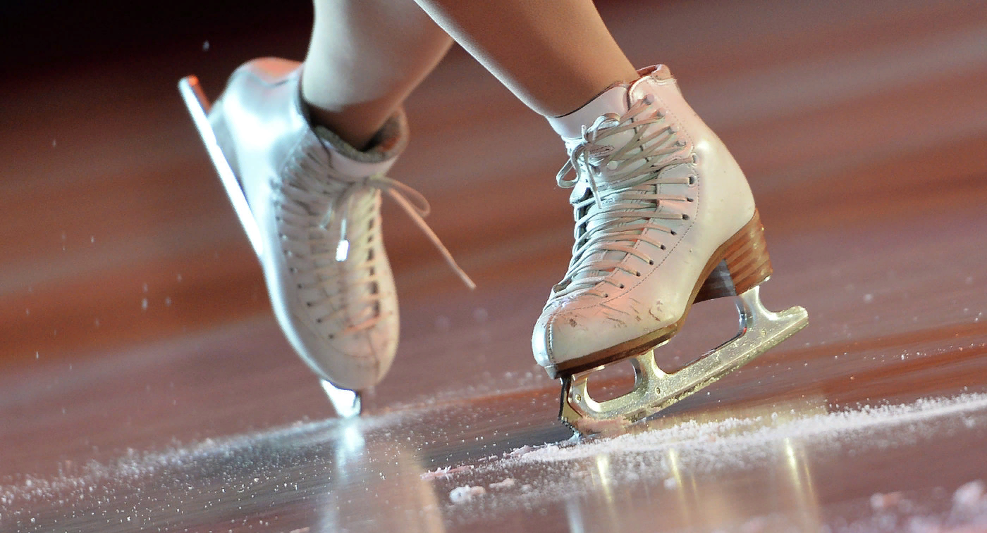
Адарич Евгений
Если их не укротишь,
На ногах не устоишь.
А сумеешь обуздать,
То и ветру не догнать!
коньки

Slide 21
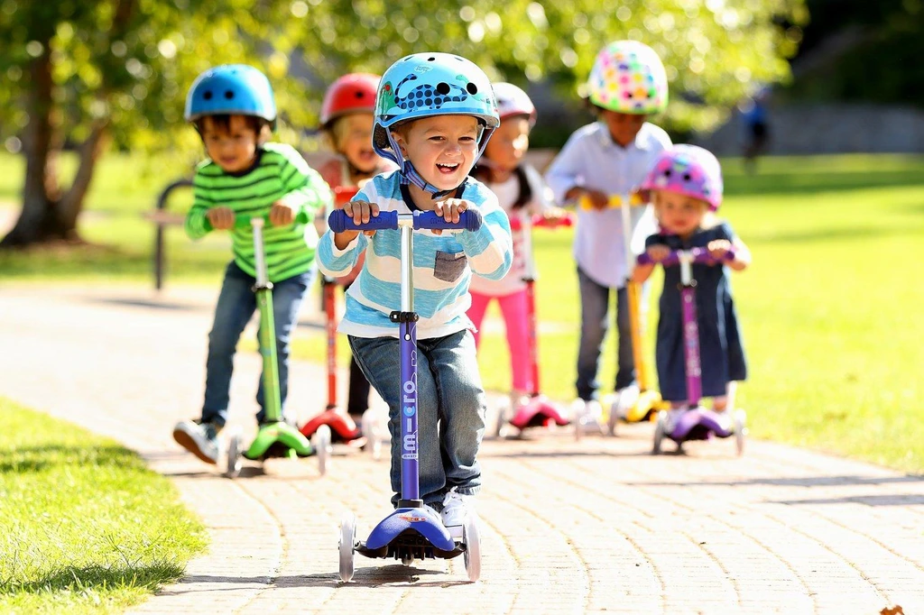
Ланцетти Валентина
Два колеса - моё такси.
Прокатит, только попроси.
самокат

Slide 22
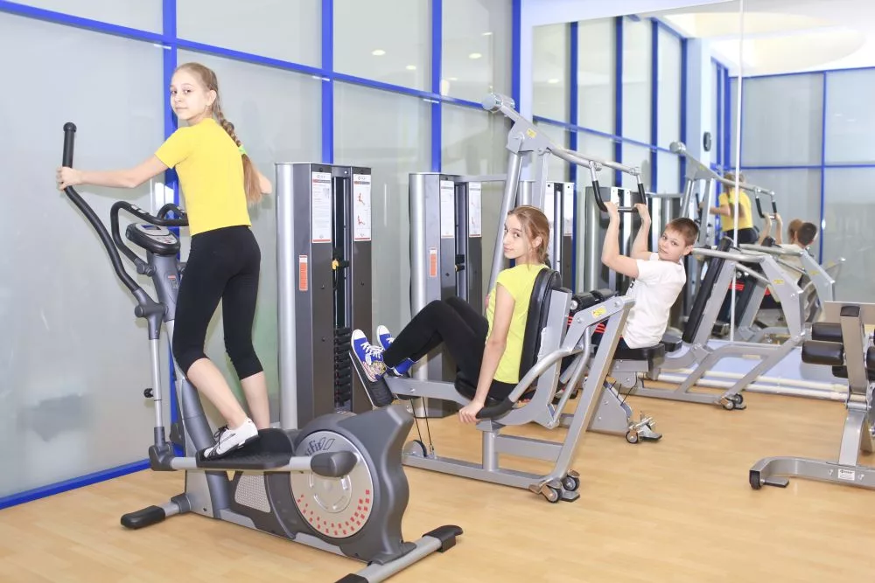
Полякова Ольга
Друзья у меня интересные есть.
Они не дают ни прилечь, ни присесть.
Я плыл, я бежал, я педали крутил,
Но странно: из дома я не выходил.
спортивные тренажёры

Slide 23
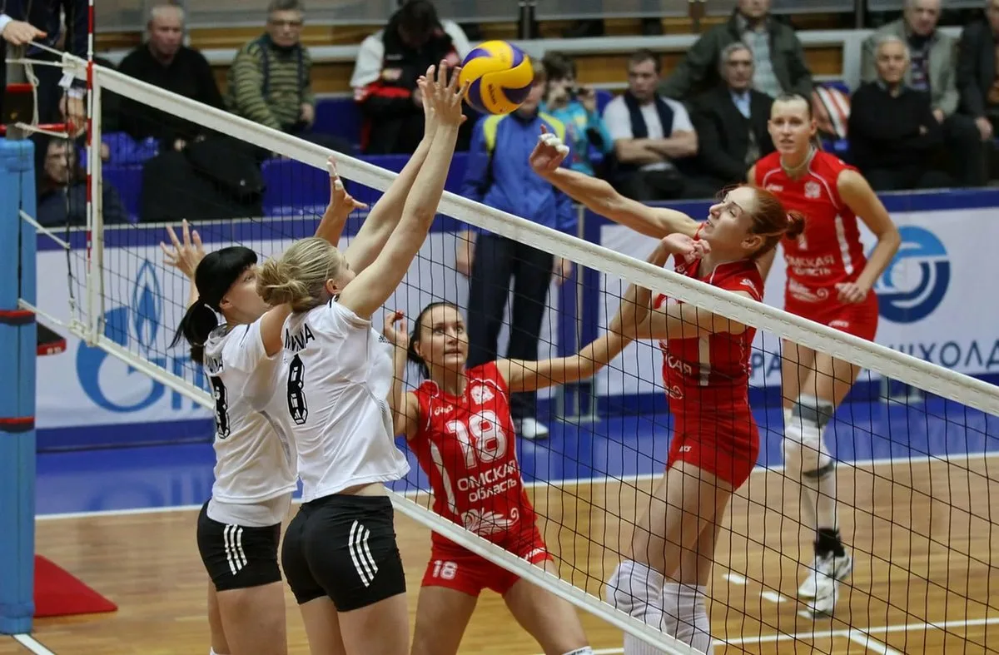
Мяч над сеткой - ...
волейбол

Slide 24
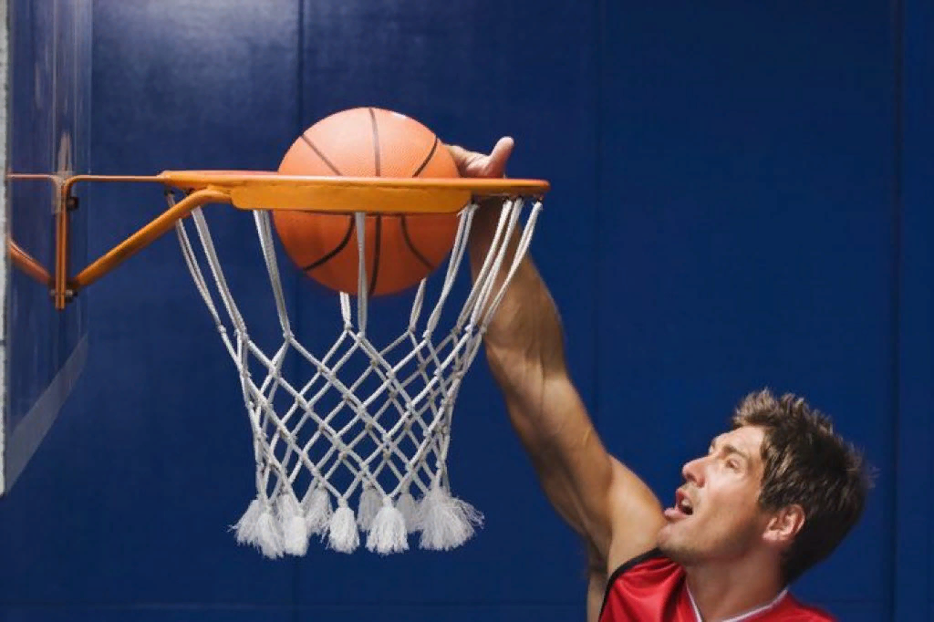
Мяч в корзине - ...
баскетбол

Slide 25
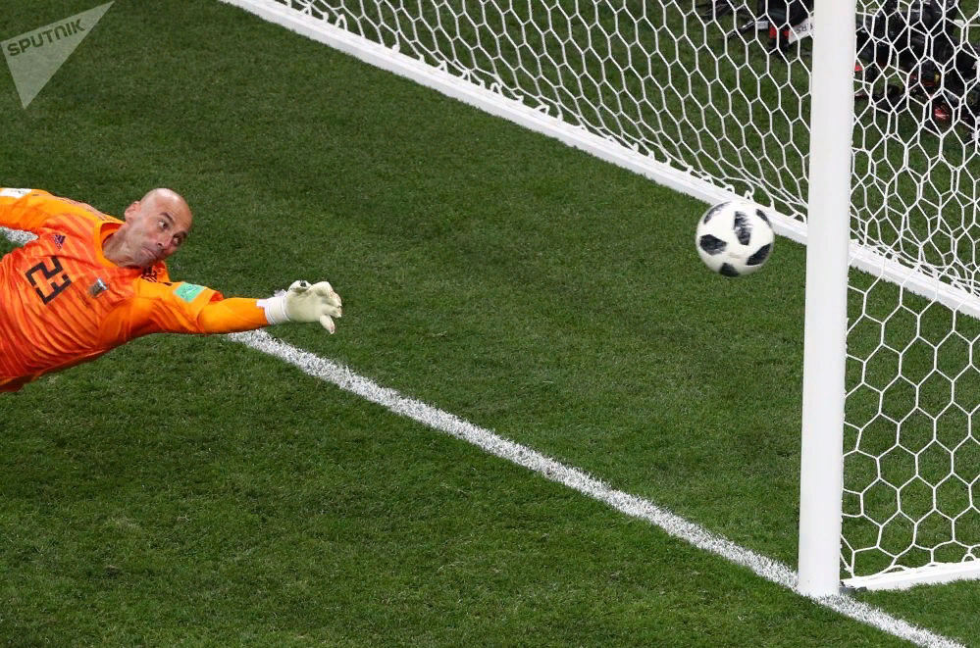
Мяч в воротах - это гол...
футбол

Slide 26
МОЛОДЦЫ!

